Slide 1


北京轨道交通技术装备集团有限公司
2018年校园招聘

Slide 2
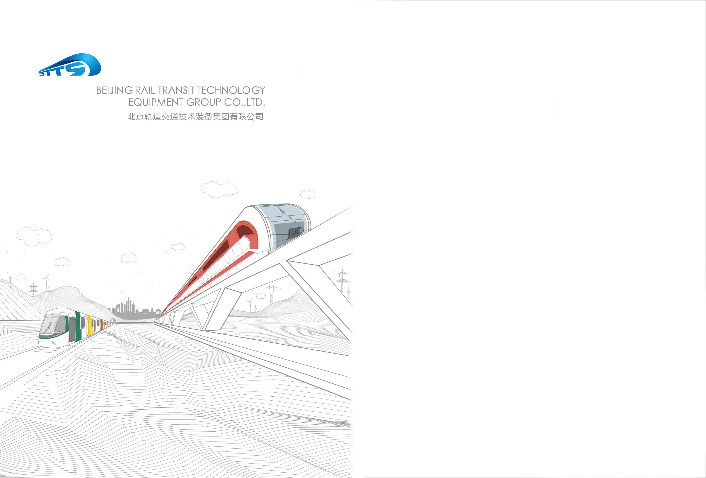
宣讲会安排
公司简介
1
公司简介
1
1
2
招聘优势
2
3
下属公司
3
4
招聘需求
4

Slide 3


1
  公司简介
  基本情况
  使命愿景
  组织架构
  主营业务

Slide 4

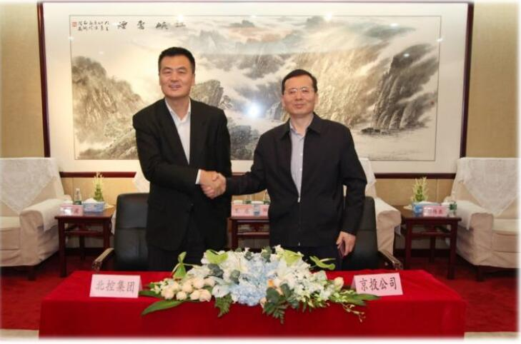
1.1公司简介
北京轨道交通技术装备集团有限公司
北京轨道交通技术装备集团有限公司（以下简称“装备集团”）是北京市基础设施投资有限公司（北京市地铁的业主单位，简称：京投公司）2017年2月收购的全资子公司，注册资本20.9亿元，资产总额70亿元。
装备集团业务作为京投公司“一体两翼”发展战略的重要组成部分，是我国“中国制造2025”、国家“十三五”新兴产业发展战略明确重点发展产业，是强国必争的六大高端制造业。

Slide 5
1.2使命愿景
北京轨道交通技术装备集团有限公司
成为高端化、智能化、特色化、国际化的国内一流的轨道交通装备集团，成为“北京制造”+“北京服务”的优质品牌。
文化引领
使命
愿景
发展高端轨道交通技术装备产品，为广大民众提供先进的、智能的、便捷的绿色出行服务。

Slide 6
1.3组织架构
北京轨道交通技术装备集团有限公司
监事会
董事会
党委
专业委员会
经营层
综合办公室（含董办）
采购业务部
企业管理部
投资发展部
财务管理部
法务审计部
人力资源部
磁浮工程事业部
车辆装备事业部（筹）
基建设备部
海外业务部
技术研究院
党群工作部（含工会）
平西府修车基地
满城造车基地
北京北控轨道交通建设有限公司
北京地铁车辆装备有限公司
河北京车轨道交通车辆装备有限公司
北京控股磁悬浮技术发展有限公司
北京京投轨道交通技术研究院
亦庄修车基地
三河修车基地

Slide 7
1.4主营业务
北京轨道交通技术装备集团有限公司
01
城市轨道交通列车研发制造
业务定位
面向城市轨道交通和城际铁路市场，以轮轨和磁浮交通整车装备产业关键系统产品研发、制造与维修服务项目的投资、经营管理业务和磁浮交通线路建设总包业务为龙头，带动通信、信号等轨道交通核心配套装备项目的投资发展，促进北京市高端轨道交通装备产业的集群发展。
主要产品
02
磁悬浮轨道交通项目投资建设
03
轨道交通产业链企业并购

Slide 8
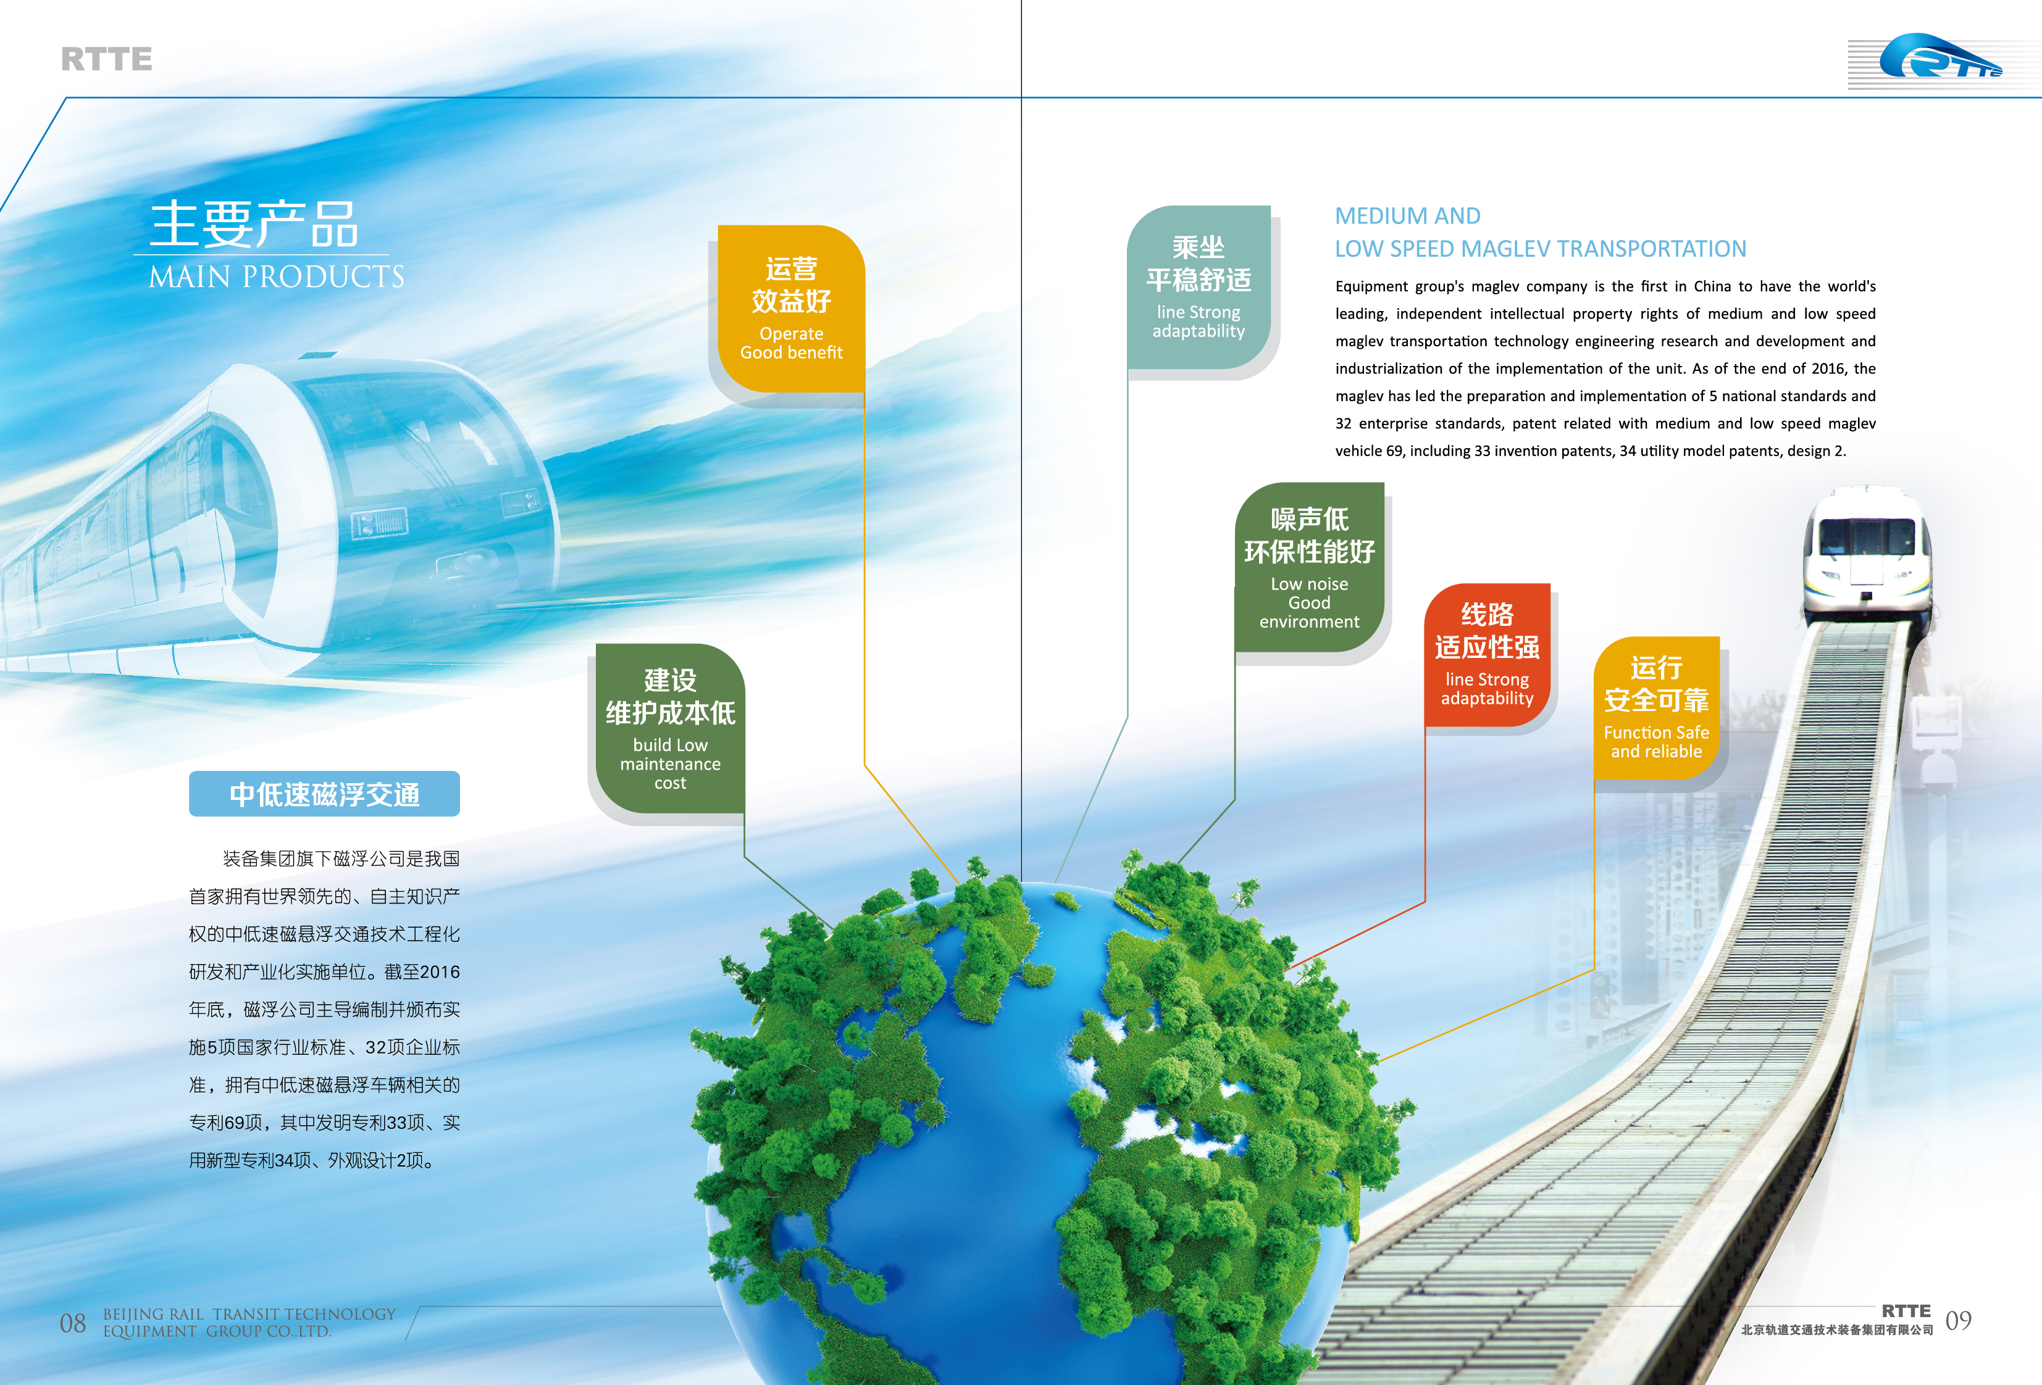
1.4主营业务
北京轨道交通技术装备集团有限公司

Slide 9
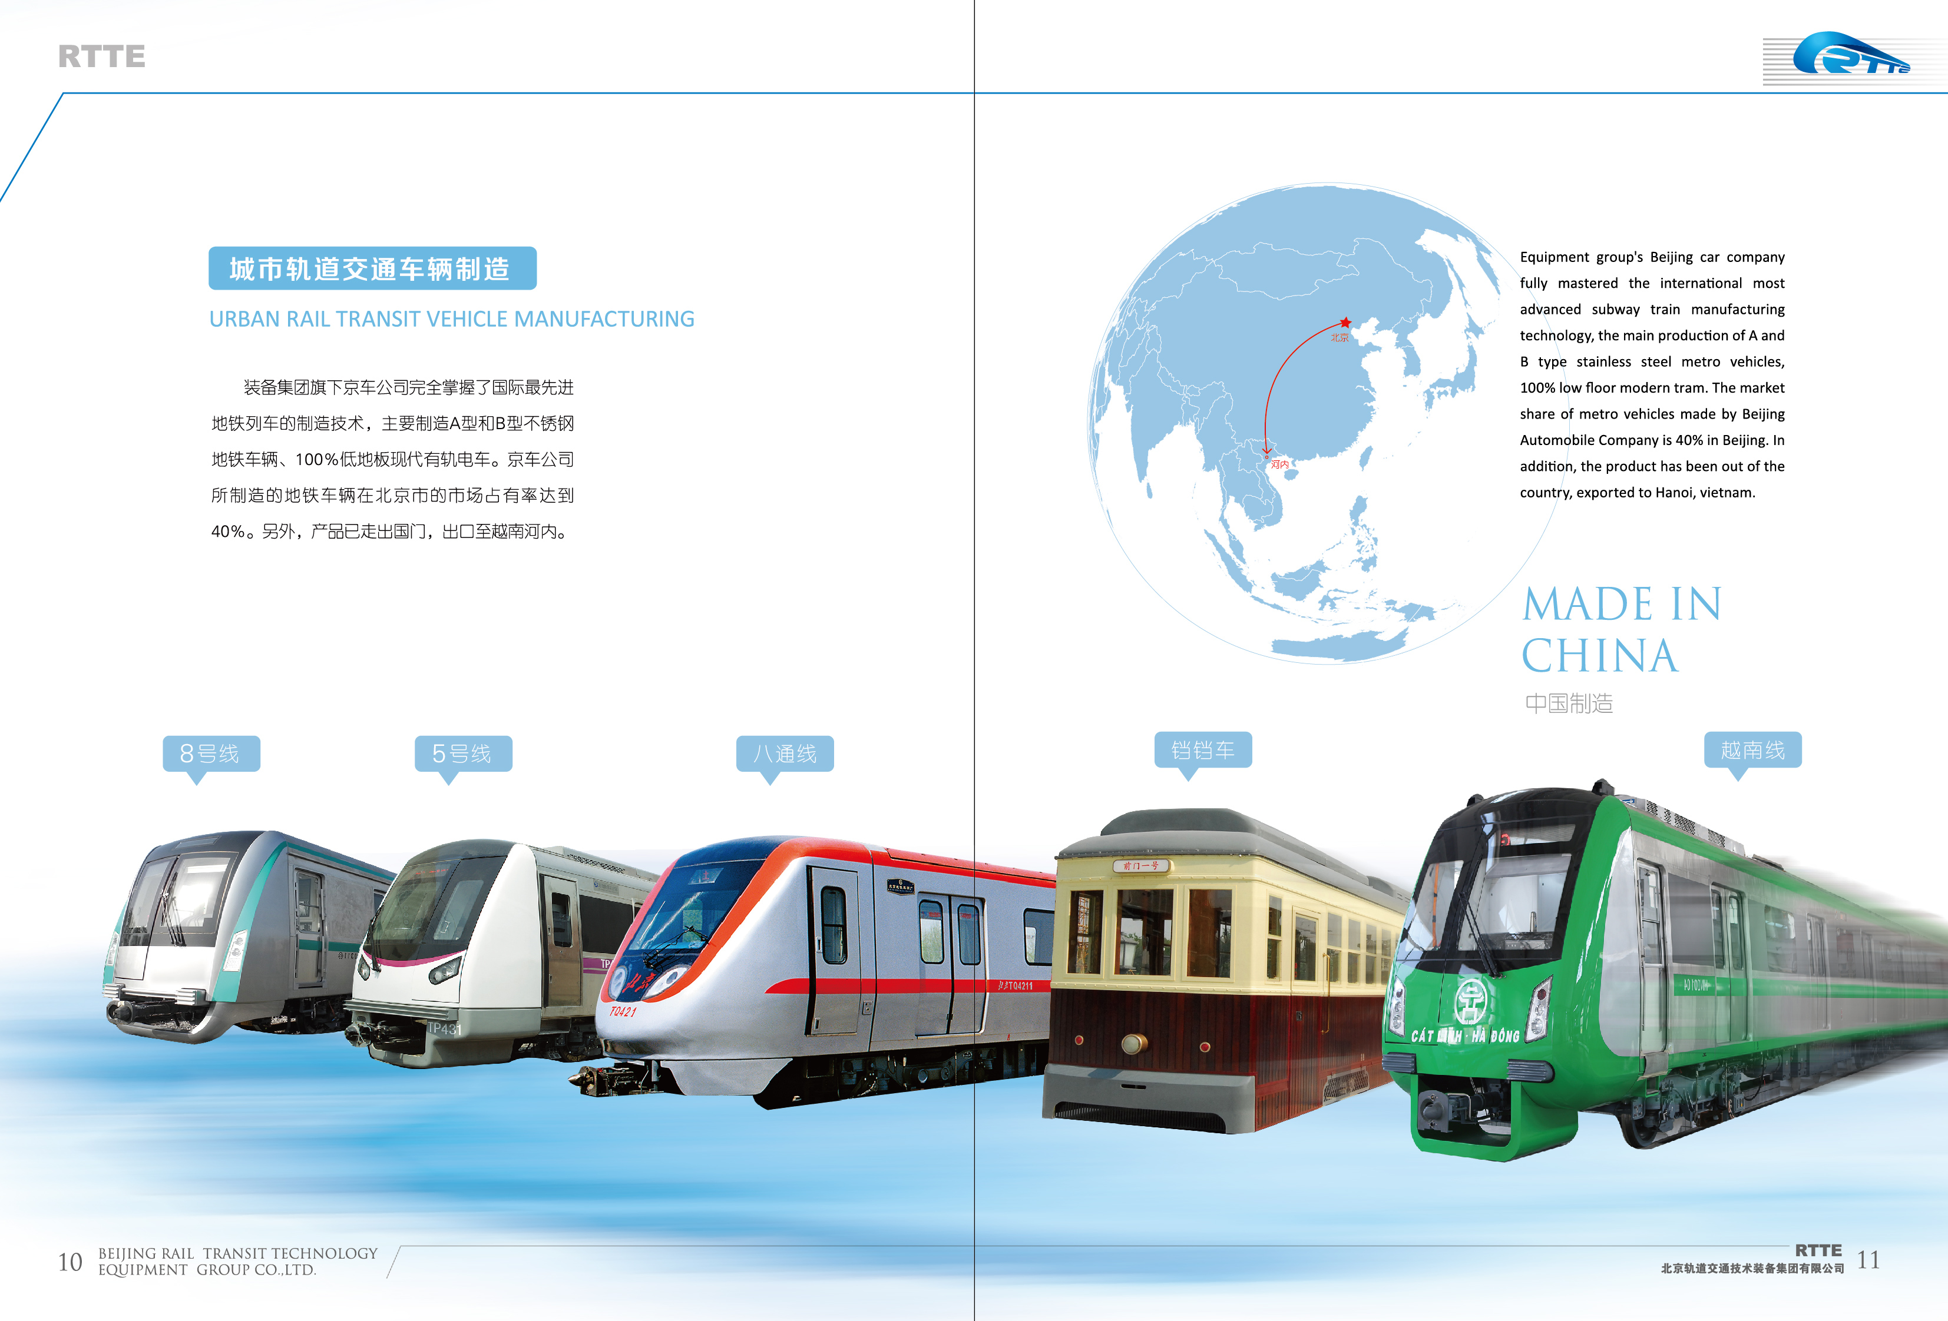
1.4主营业务
北京轨道交通技术装备集团有限公司
地铁、市域列车

Slide 10
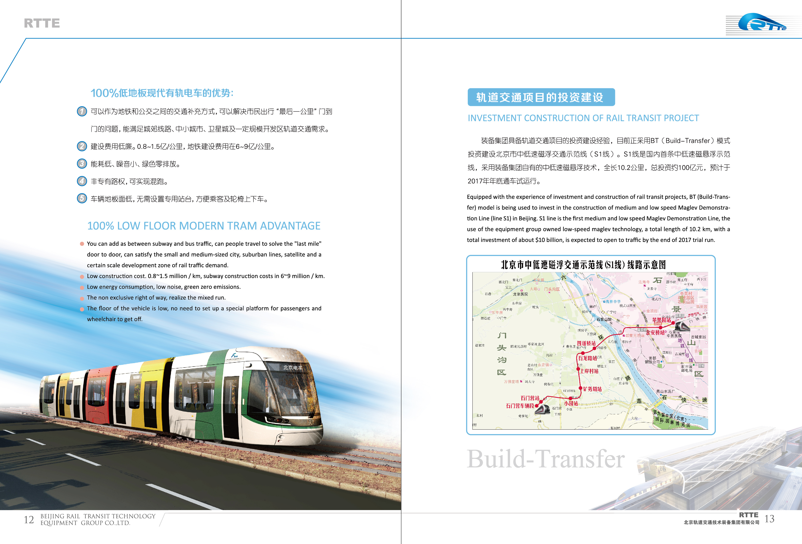
1.4主营业务
北京轨道交通技术装备集团有限公司

Slide 11
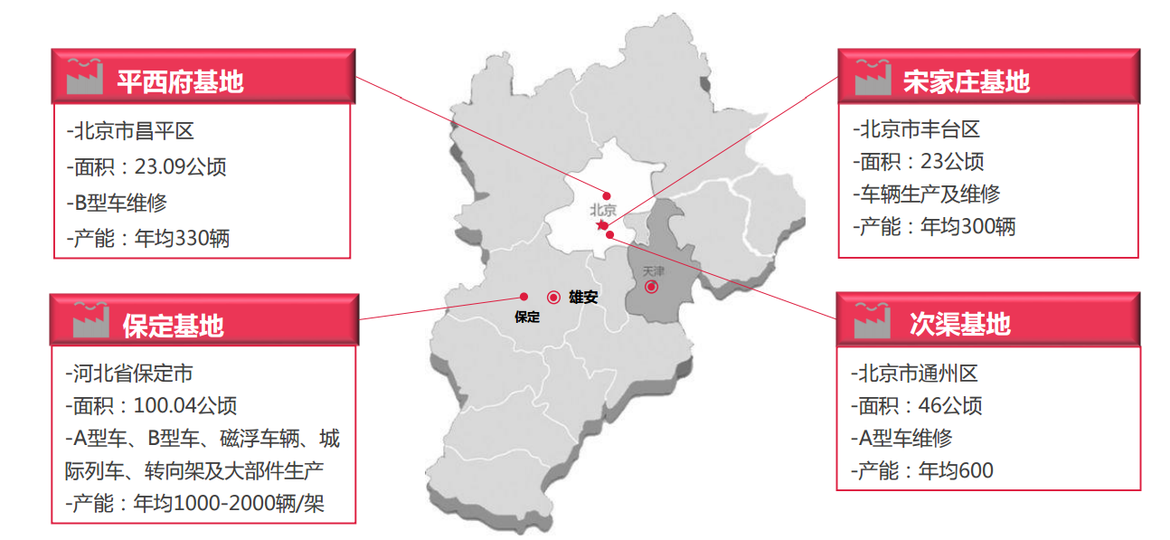
1.5 基地产能
北京轨道交通技术装备集团有限公司
平西府基地
宋家庄基地
保定基地
次渠基地

Slide 12
2
  招聘优势
  福利待遇
  晋升通道
  企业文化

Slide 13

2.1福利待遇
北京轨道交通技术装备集团有限公司
加入装备集团，你可以…
1
如果你能力强，素质高
可优先解决北京户口
2
有竞争力的薪酬水平
应届生快速成长通道…
3
企业年金、补充医疗…

Slide 14
2.2应届毕业生成长渠道
北京轨道交通技术装备集团有限公司
中层
高层
公司高级员工
公司中级员工
公司初级员工
晋升空间
文员
人才培养计划-应届生快速成长通道

Slide 15
2.3企业文化
北京轨道交通技术装备集团有限公司
坚实
基石
精神
质朴
承载
开拓

Slide 16
3
  下属公司

Slide 17
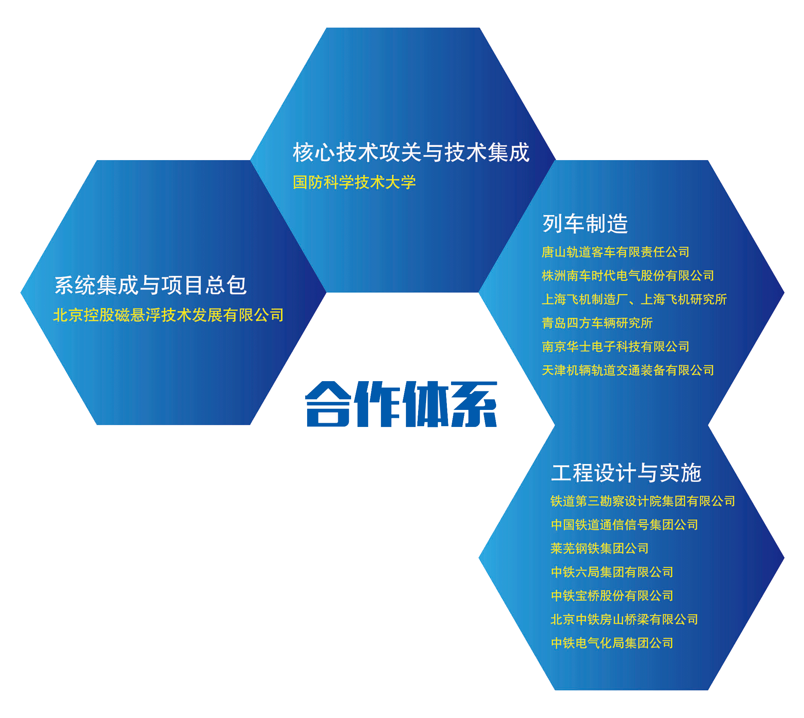
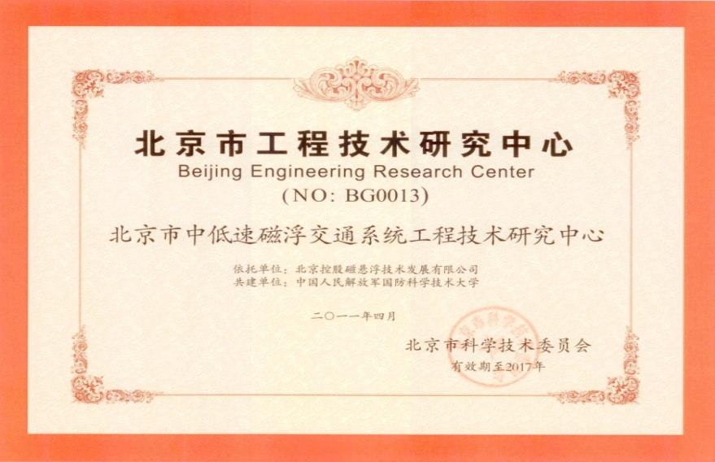
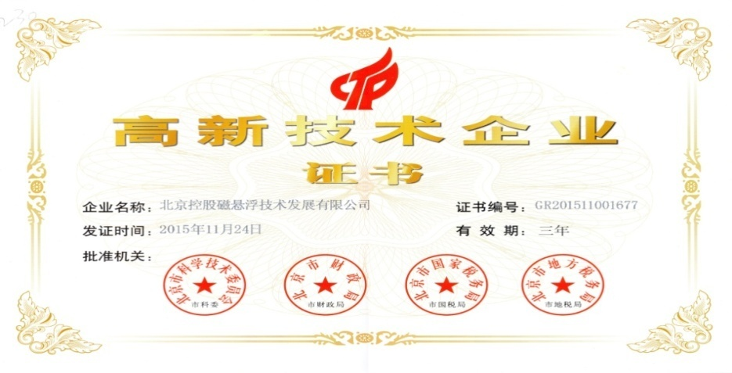
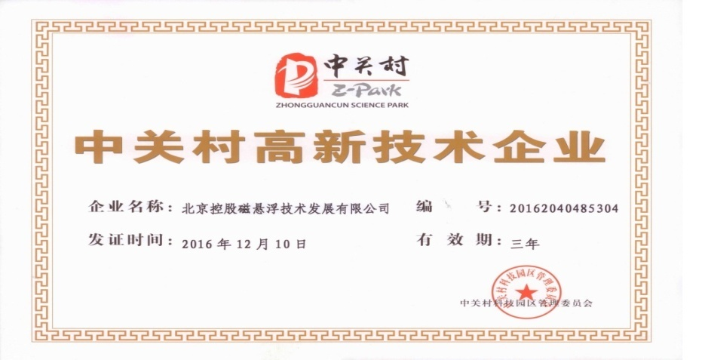
3.1.1磁浮公司简介
北京控股磁悬浮技术发展有限公司
北京控股磁悬浮技术发展有限公司（简称：北京磁浮）成立于2001年9月27日，是专业从事中低速磁浮交通研发、集成、建设、运维“四位一体”职能的北京市高新技术企业，拥有专利152项，其中发明专利88项，注册资本10000万元人民币。
目前员工共计177人，其中中高级以上专业技术职称86人，员工多集中在铁道车辆、电气工程及其自动化、机电一体化、车辆工程、通信工程、土木工程专业。

Slide 18
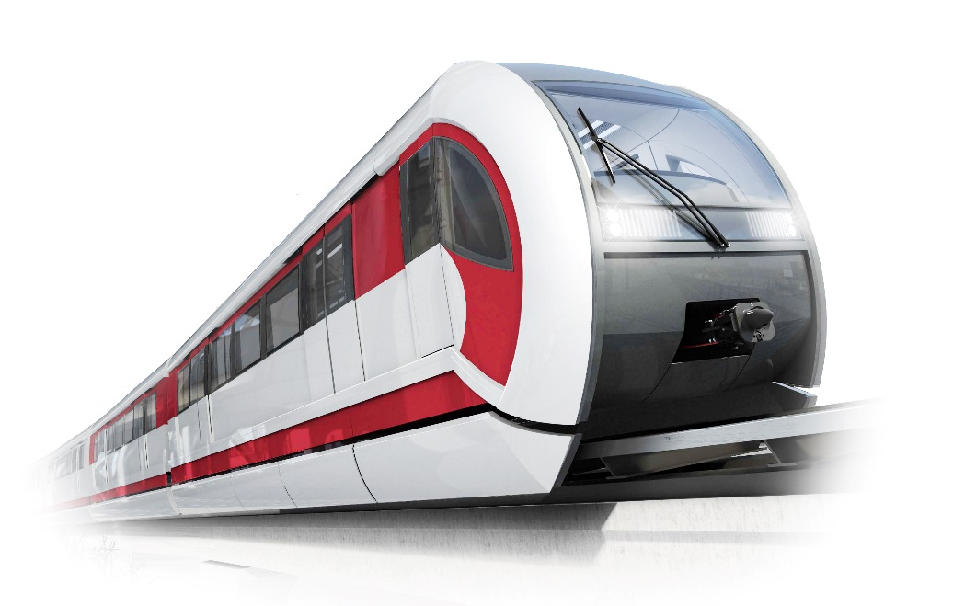
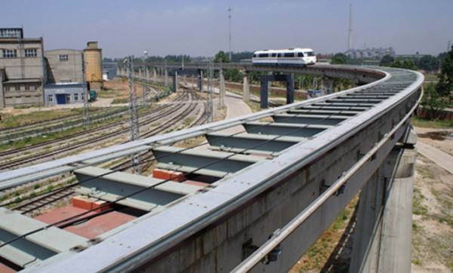
3.1.2磁浮公司主营业务
北京控股磁悬浮技术发展有限公司
中低速磁悬浮交通系统及设备
的研发、系统集成维护及技术咨询
中低速磁悬浮轨道交通建设、
技术咨询、工程咨询及技术服务

Slide 19
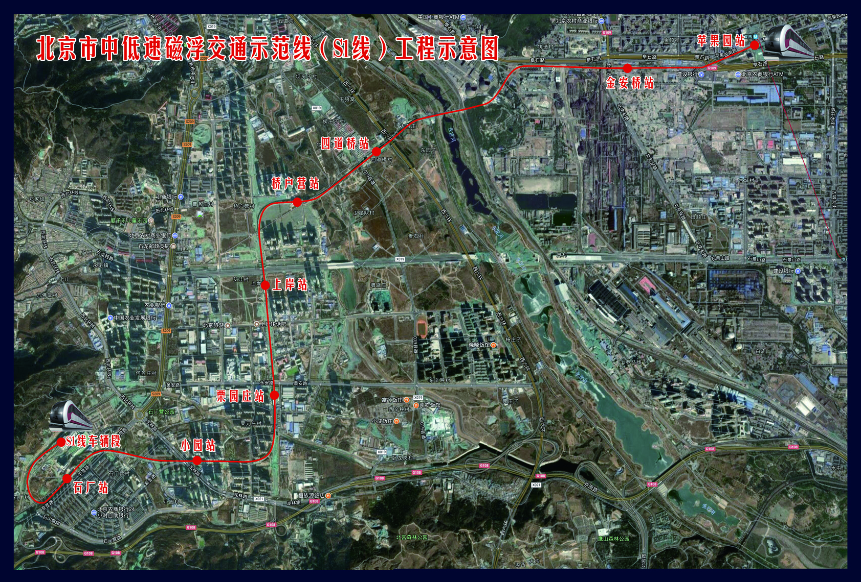
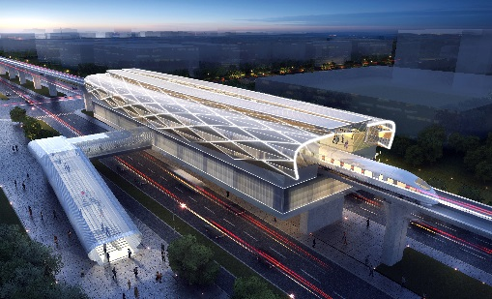
3.1.3磁浮公司重点项目
北京控股磁悬浮技术发展有限公司
  北京S1线线路已于2017年12月底试运营，全长10.236公里，其中高架段9.953公里，隧道段0.283公里，全线设站8座，全部为高架站（石厂站、小园站、栗园庄站、上岸站、桥户营站、四道桥站、金安桥站、苹果园站）。

Slide 20

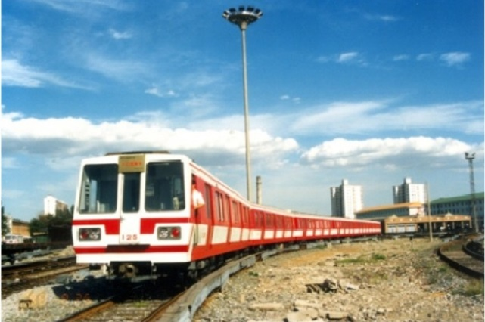
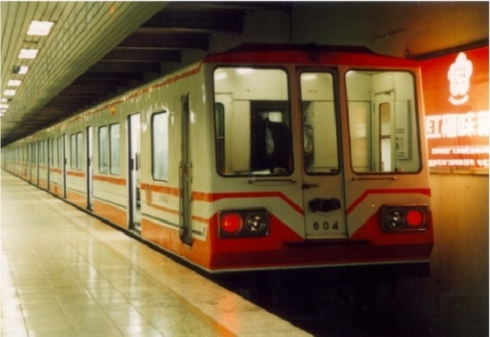
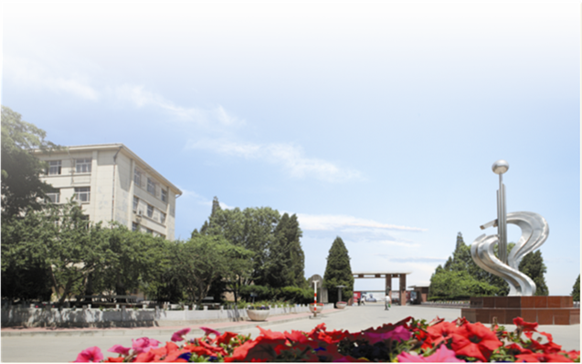
3.2.1京车公司简介
北京地铁车辆装备有限公司现有职工1300余人，注册资本12.99亿元，占地面积23万平方米。 是目前国内唯一集研发、制造、修理为一体的城市轨道交通车辆专业化企业。
产品业绩——轨道交通车辆新造车(截止至2016年12月，京车公司累计新造车1900辆)

Slide 21
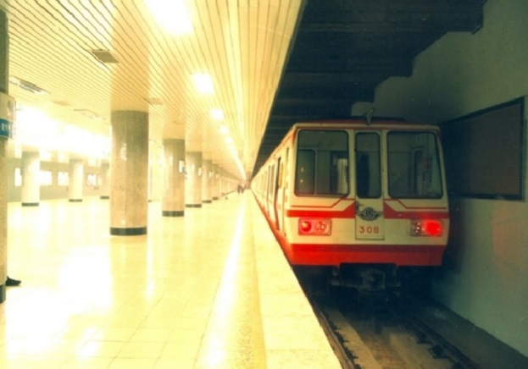
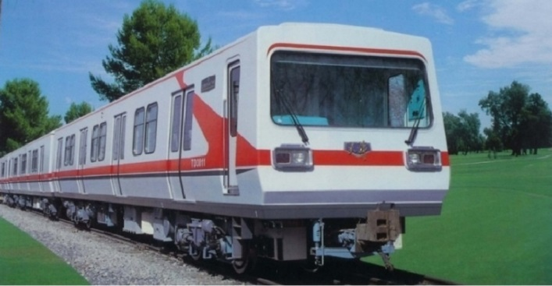
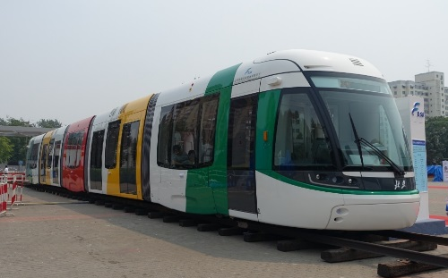
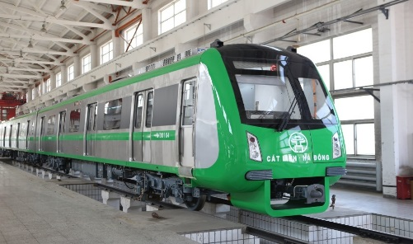
3.2.2京车公司主要产品

Slide 22

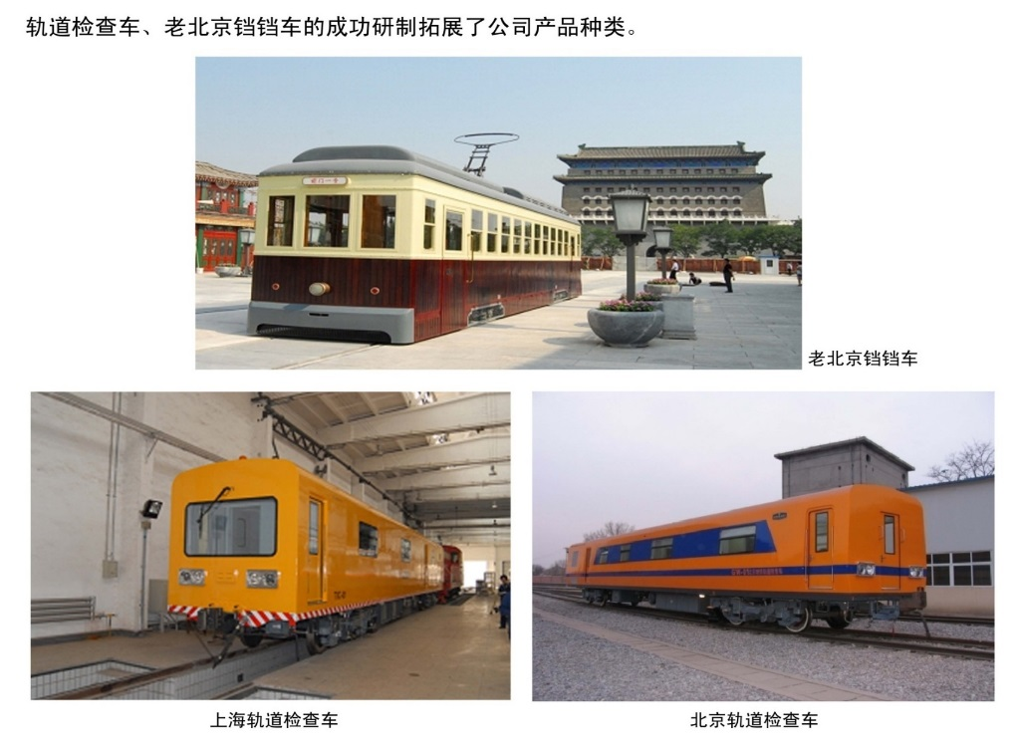

3.2.2京车公司主要产品
自主研发有轨电车、A型客车、轨道检查车等轨道交通车型，在保有北京市场的同时将市场开拓至越南。
企业重组并购后，国内市场由北京拓展至京津冀地区。

Slide 23

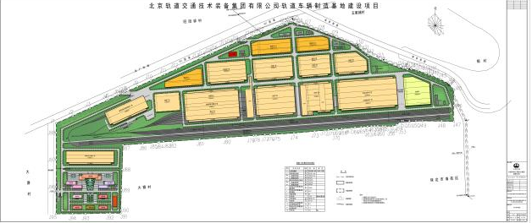
3.3河北京车简介
主营业务包含城市轨道交通车辆、磁浮车辆、城际车辆、高铁车辆等轨道交通设备的制造、运营维护及相关领域的技术服务。
在京津冀一体化，协同构建互联互通现代交通网络体系，雄安新区“千年大计”的整体规划下，河北京车公司将打造成轨道车辆研发和生产的高端产业园区。
投资50亿亿元，占地1500亩，产能千万亿。

Slide 24
4
  招聘需求
  招聘需求
  招聘流程

Slide 25

4.1招聘岗位
北京轨道交通技术装备集团有限公司
研发设计
1.了解国内外及行业科技发展动向和先进的设计理念；
2.参与所属专业技术开发的前期洽谈、跟踪，协助落实公司技术开发计划；
3.参与新产品开发的前期调研和可行性论证，并对所属专业的研发提出可行性建议和方案；
4.协助开展所属专业整体研发、设计，并对现有产品或图样进行设计改进，对设计输出的所有图样、技术文件进行编辑、审核，确保设计图样、文件输出的完整性和准确性。
工艺设备及质量
经济管理
1.了解国内外及行业科技发展动向和先进的设计理念；
2.参与所属专业技术开发的前期洽谈、跟踪，协助落实公司技术开发计划；
3.参与新产品开发的前期调研和可行性论证，并对所属专业的研发提出可行性建议和方案；
4.协助开展所属专业整体研发、设计，并对现有产品或图样进行设计改进，对设计输出的所有图样、技术文件进行编辑、审核，确保设计图样、文件输出的完整性和准确性。
1. 协助公司人力资源规划、招聘、培训、绩效管理、薪酬福利、劳动关系等工作；
2. 协助督查督办公司重要会议决议、日常行政文档管理、文稿拟写工作；
3. 协助公司相关党建工作、党工团、纪检监督各类活动统筹及组织安排；
4. 协助开展公司内控管理、内部审计、安全管理、档案管理工作；协助解决经营相关的法律事务，建立公司法务风险防范体系；
5. 协助公司既有业务拓展，研究新业务模式制定、运营管理、市场拓展、项目实施及跟进。

Slide 26
4.1招聘岗位
北京轨道交通技术装备集团有限公司
技术管理
招标采购
海外市场开拓
信息化及系统建设
1.协助搭建技术管理架构，形成技术管理相关规章制度；
2.负责科研项目申报、过程监控及结题管理；
3.负责技术标准化管理，搭建技术标准、技术规范等标准库，形成技术文档模板库；
4.对接外部资源，进行专利知识产权申报及管理；
5.负责技术文档归档管理；
6.负责科技信息收集及汇总管理，提供科技文档检索服务。
1.协助完成工程招标及材料设备采购，建立标准体系及制度流程；
2.参与项目招标采购策划、招标计划（总体、年度、单项）及合约规划的审核及执行情况监督和检查；
3.参与招标采购策略的制订；明确招标采购授权的分级管理，职责边界和控制要点；
4.协助完成施工类、工程服务类、材料设备类、供应商的定期评价。
1.协助收集海外轨道交通车辆项目采购需求；
2.协助开展项目资格预审、投标相关工作；
3.在授权范围内，参与具体组织实施商务谈判；
4.参与投标有关考察活动，推广公司品牌；
5.参与具体实施项目本地化供应商谈判；
6.协助组织合同文本编制、评审、谈判、审批、签约和交底。
1.参与制定信息化发展规划及信息化建设方案，整合各类信息管理系统，搭建统一的信息化平台；
2.参与研究院PLM系统，各修造车基地FAS、BAS、基地控制中心（DCC）的项目建设，技术支持、招标文件的编制及审核、设备施工协调及承包商管理、项目调试、验收、移交及竣工；
3.协助搭建仿真分析中心架构，完成分析软件平台需求梳理、搭建及维护；
4.参与产品研发过程，提出优化方案，负责新产品CAE分析及CAE报告的编制。

Slide 27
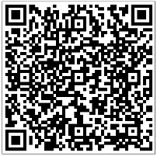
4.2招聘流程
北京轨道交通技术装备集团有限公司
网申：投递简历
请登录
https://campus.liepin.com/zhuangbeijituan2018
通过网申系统进行报名，或扫描右方二维码直接网申报名
宣讲会现场投递简历
现场投递简历
审查与筛选
人力资源部
工作人员将筛选出合适的简历
笔试/面试
录用

Slide 28


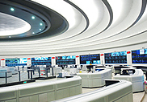




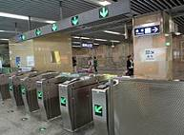
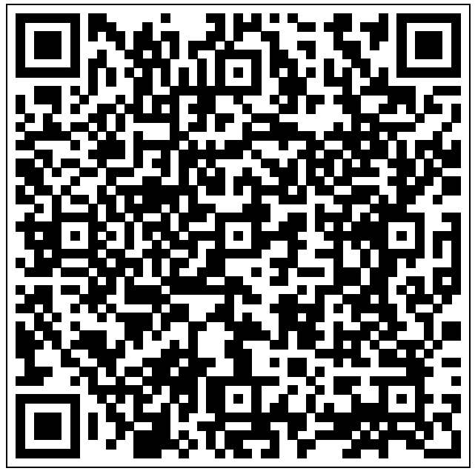
简历投递地址
2018 我们期待你的加入！

